Slide 1


ỦY BAN NHÂN DÂN QUẬN LONG BIÊN
TRƯỜNG MẦM NON BẮC BIÊN
LĨNH VỰC PHẤT TRIỂN NGÔN NGỮ
Đề tài : Thơ “Về quê”
Lớp nhà trẻ D1

Slide 2
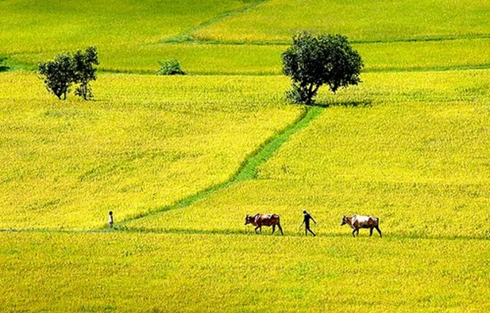
Trẻ lắng nghe bài hát : “Quê hương”

Slide 3
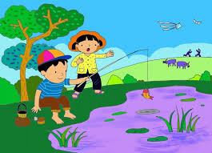
Cô đọc cho trẻ nghe bài thơ “về quê”

Slide 4
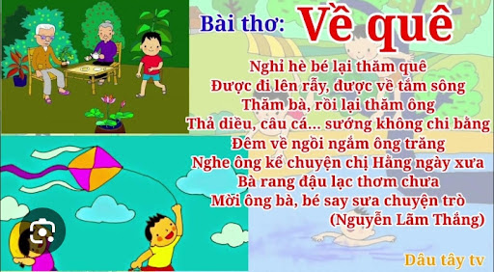

Slide 5

GIÁO DỤC:
-Quê hương là nơi chôn rau cắt rốn, là nơi các con sinh ra và lớn lên nên dù có đi đâu về đâu về đâu các con cũng phải nhớ về quê hương của chúng mình các con nhớ chưa?
-Và các con nhớ là chăm ngoan học giỏi vâng lời ông bà cha mẹ để sau này lớn lên trở thành người có ích cho quê hương

Slide 6


